Slide 1
探店达人培养计划

Slide 2
空白演示经典风格
单击此处添加副标题
启动阶段——如何快速实现账号的冷启动

Slide 3
“
作为新手，一个很扎心的问题：
“
我第一次做账号，没粉丝，没流量，没成功作品，没有店家邀请我们去探
店，如果自费去探店，拍个视频要花费几百元，成本又挺高的

Slide 4
颠覆一个全新的认知：
01
谁说探店达人号的起步阶段，就一定要去探店呢？

Slide 5
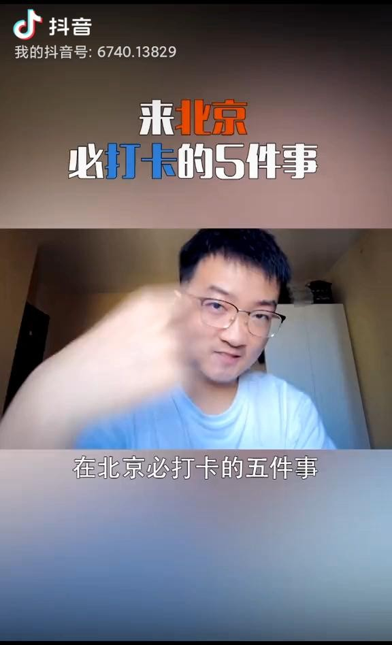
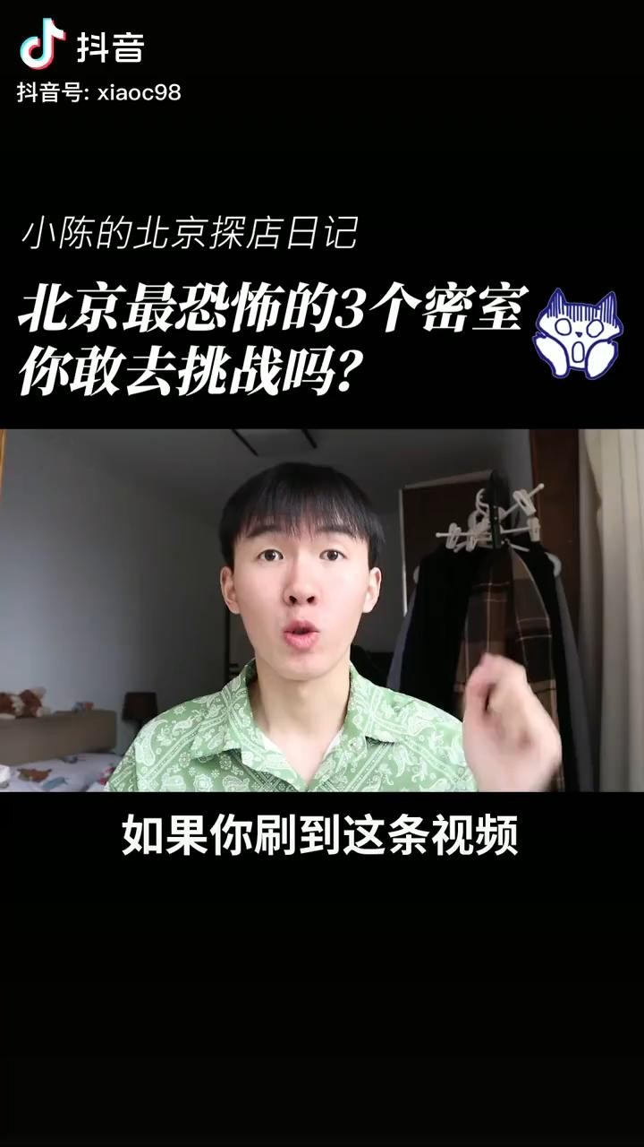
一套被多次验证有效的冷启动策略
通过盘点城市各大特色主题店的口播类视频， 实现迅速涨粉从而积累探店账号的势能
不用担心不同账号在介绍同一家店，就像不同的账号会 跳同一支舞一样，不存在抄袭、限流、违规之类的风险

Slide 6
口播视频冷启动的5个步骤
敲定选题
搜索资料
撰写脚本
口播拍摄
创意剪辑

Slide 7
敲定选题
02

Slide 8

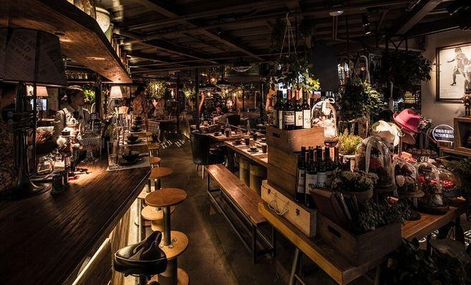
冷启动阶段内容选题
在抖音平台，得到大数据流量智能推荐的爆款热门内容，大概有“密室、剧本杀、 网红打卡地、最适合拍照出片、节假日好去处、酒馆、夜市”等等
视频内容能全方位围绕年轻人追求“好奇/浪漫/有趣/快乐”的生活方式，并提供吃 喝玩乐游的相关攻略及信息价值，都很容易涨粉。

Slide 9
冷启动阶段内容选题的标准模板
如果你不知道冷启动阶段的短视频，讲啥选题内容，那么，你可以根据我们提供的标准 选题模型，并基于自己的实际情况，直接进行选择
标准模板
XX（城市）5个极具特色的小众酒馆
XX（城市）疯狂出片的3个网红打卡地
在XX（城市）一定要打卡的6件浪漫小事
3个XX（城市）周末/五一（节假日）好去处
XX（城市）最恐怖的3个密室，你赶去挑战吗？
XX（城市）10大地道美食推荐
在XX（城市）一定要做的3件小事

Slide 10
资料收集
03

Slide 11




收集资料的4个渠道
【抖音】
【小红书】
【大众点评】
【知乎】
Tips：要根据确定好的内容选题，来进行资料收集

Slide 12
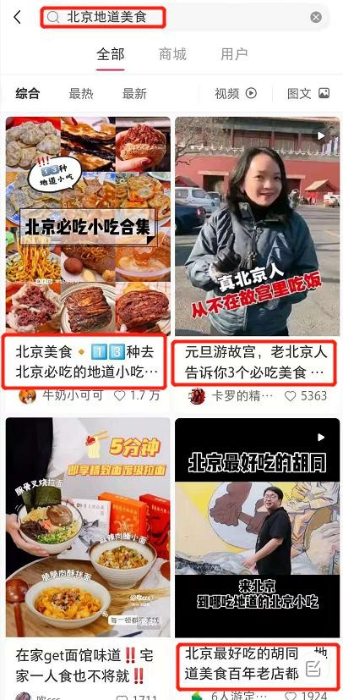
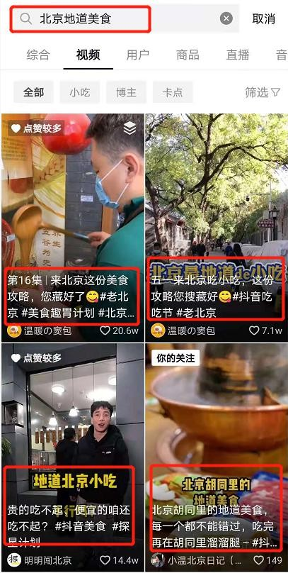
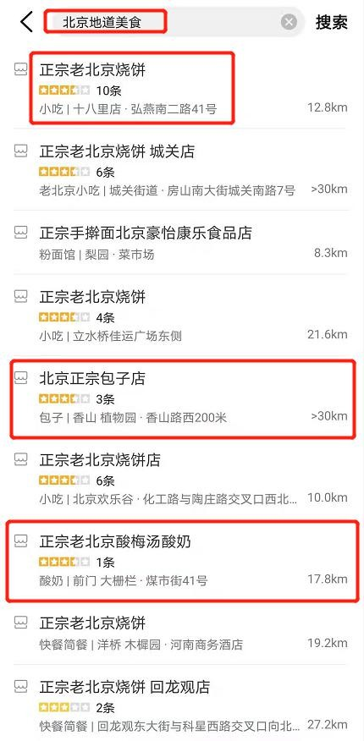
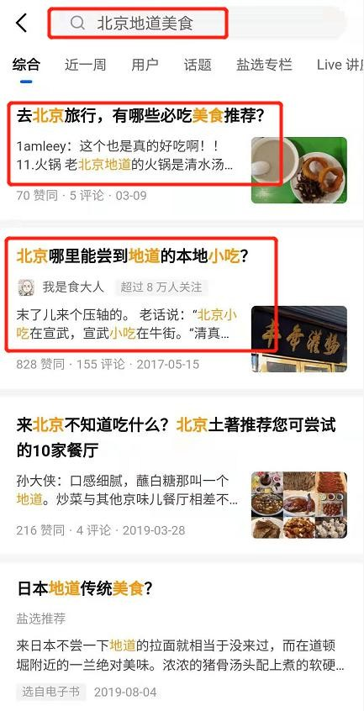
举个例子:如何进行资料收集
场景举例——假如，你确定本次口播视频的选题是：北京10大地道美食推荐
在抖音/小红书/大众 点评/知乎4个平台
搜索“北京地道美食”
就一定能整理出10个 地道特色美食的内容
【小红书平台】
【抖音平台】
【大众点评平台】
【知乎平台】

Slide 13
撰写脚本
04

Slide 14
撰写脚本的3个方法
自己直接创作
案例式创作
改写标准模板（重点推荐）
（在当猩提供标准模板基础上， 直接进行改写调整）
（之前已经有过高质量的输出 保障，否则不建议）
（具体方法论看上一章《案例 式学习的4个步骤》）
适用人群：
有很强的脚本创作能力
适用人群：
有很强的自主学习能力
适用人群：
从来没写过脚本的纯素人/新手

Slide 15
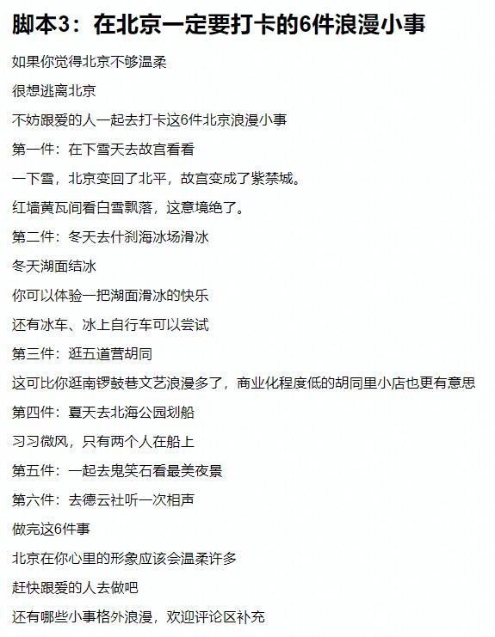
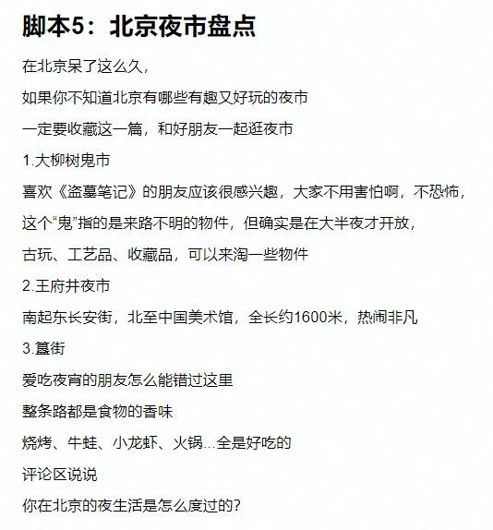
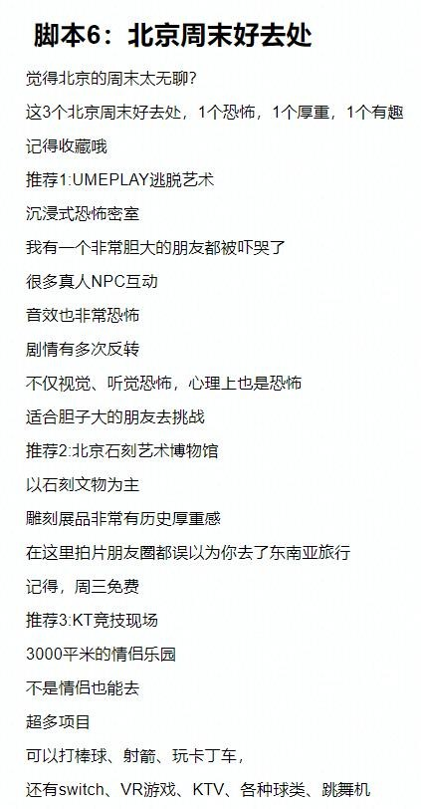
探店达人口播类脚本的10个标准模板
探店达人爆款视频脚本库链接：https://j9ru8hi4u0.feishu.cn/docs/doccnoNAsAmNKUmiqoaEaHnkGoe#

Slide 16
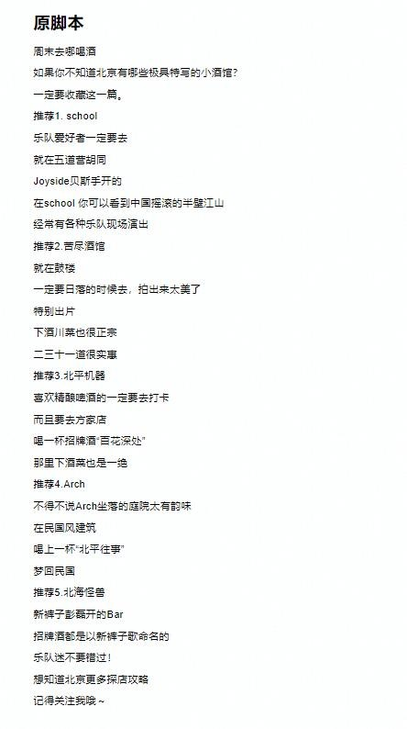
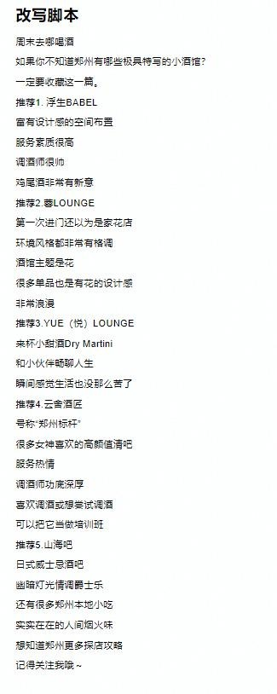
举个例子:脚本改写案例
文档课后同步给大家

Slide 17

口播拍摄
05

Slide 18
口播拍摄的注意事项
口播信息类的画面主要是人物口播+图片视频素材混剪，所以人物口播至关重要
六 个 注 意 事 项
注意拍摄角度，人物居中，且尽量和摄像头平行或者摄像头俯拍
背景保持干净或者高级
保持好的光线环境，自然光最佳，而且尽量脸部每一处受光均匀
口播语速需要较快，每分钟300字以上的速度。不可慢慢吞吞或太多语气词
不要提词器，不用背稿，看一眼稿子对着镜头说一句，后期把气口剪辑掉
为方便后期剪辑气口，在录一句话的前后，眼神需对着镜头停留一小段时间，这样可 以确保说话时眼神位置正确

Slide 19
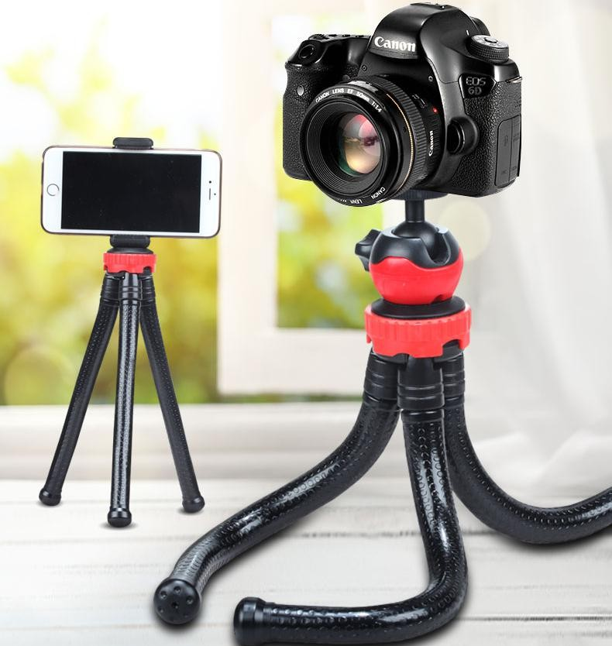
三脚架设置
推荐搜索：八爪鱼三脚架or 手机 支架，无论是居家环境还是户外拍 摄都很方便
三脚架支在桌面，保持手机或相机 画面水平即可

Slide 20
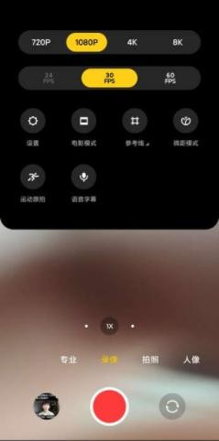
手机参数设置
1080p 30帧， 小米手机为例

Slide 21
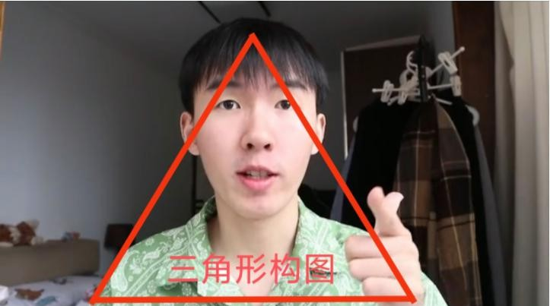
拍摄构图
对称式构图或三角形构图，人物放在 画面中央即可
近景是口播类镜头的最佳景别，也就 是画面框到人物的胸部或腰部及以上 部分，是比较合适的
Tips：注意不要卡头，人物头部上方要留出间隙

Slide 22
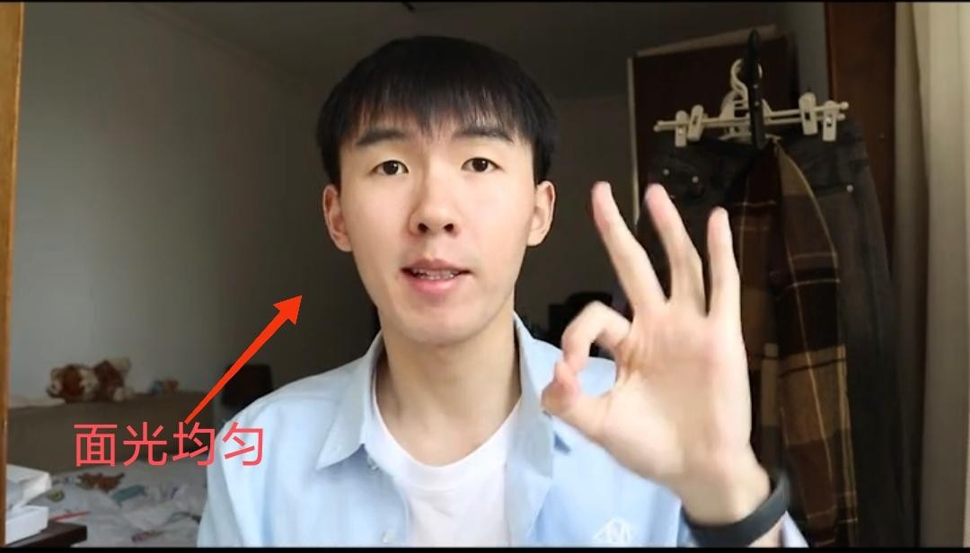
光线
面光部分，自然光或用柔光灯从人物正前方照 到面部，保证在画面中人脸部有足够光线
背景部分，光线可以暗一点，这样明暗对比有 助于人物和背景分离，画面更立体

Slide 23
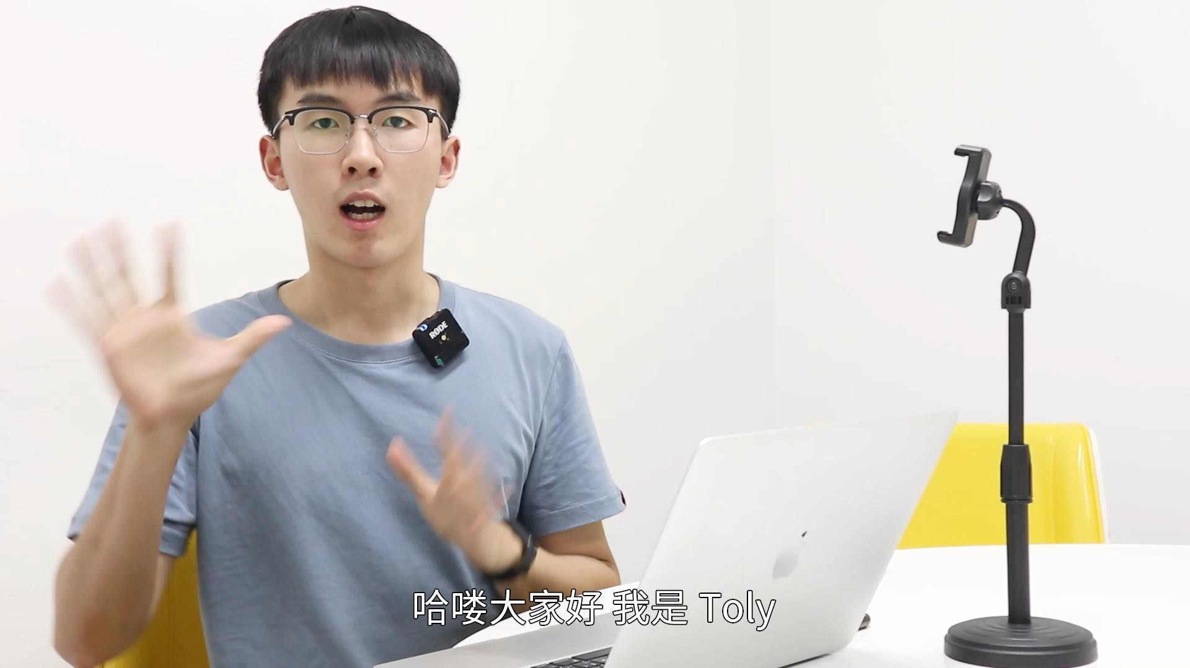
口播拍摄的具体操作示范
06

Slide 24
创意剪辑
07

Slide 25
创意剪辑的注意事项
剪辑几乎决定了一个口播类视频品质的上限，一定要在剪辑方面下狠功夫
3
个 注 意 事 项
剪辑节奏一样是保持快节奏
口播信息类涉及到图片素材的，我们的图片素材寻找途径：1.尽量找大众点评， 而且是商家图，这样不涉及到侵权，如果商家图缺乏，可以找点评里的用户图 2.如果实在没有，则使用小红书里的图片
图片不可呆板直接放上去，要做一些动画，比如放大

Slide 26
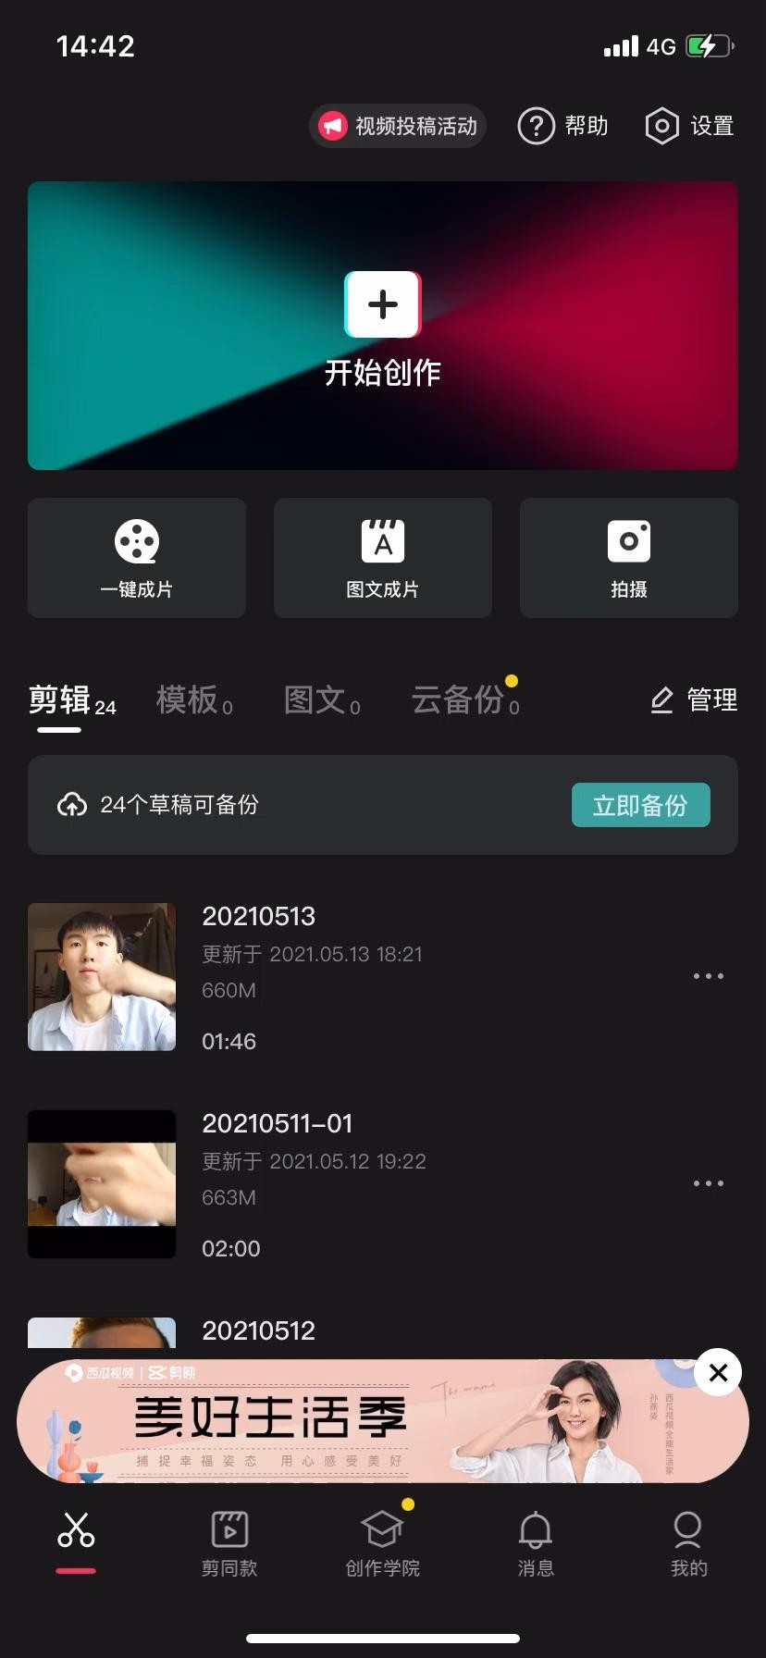
口播剪辑的具体操作示范
素材导入
将录制好的口播素材导入剪映中
点击“开始创作”
按顺序点击视频导入视频，点击下方“添加”

Slide 27

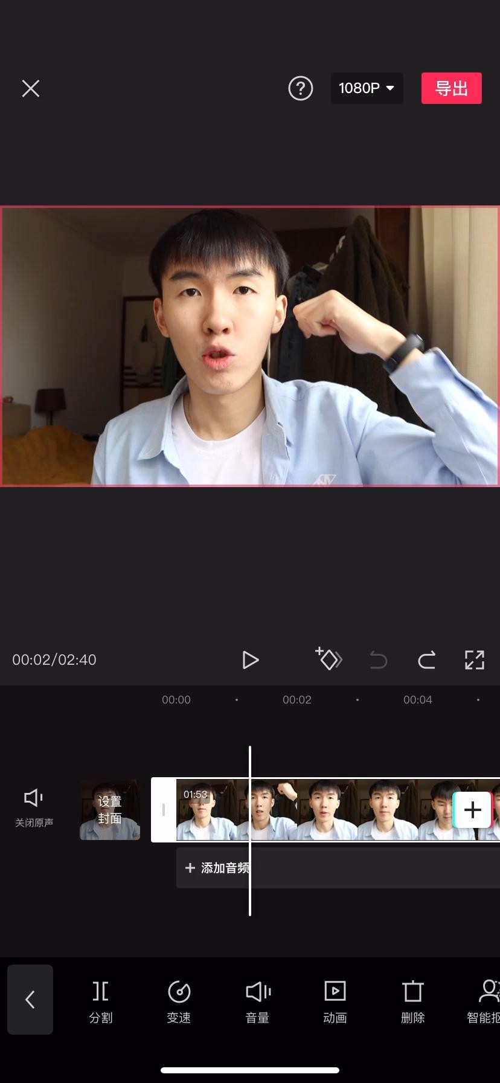
人物调色
口播剪辑的具体操作示范
人物美颜（亮度、美颜功能）
前期不足调整（如光线过暗，
则拉高亮度曝光等）

Slide 28
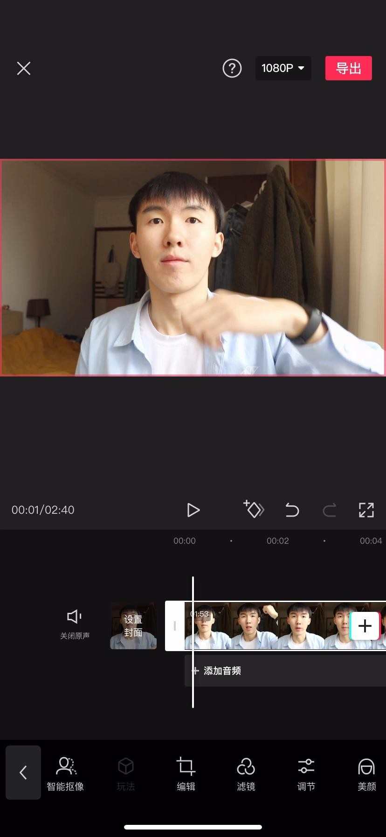
口播剪辑的具体操作示范
01
剪辑拼接
1. 剪掉气口和录制错误的部分，完成拼接

Slide 29
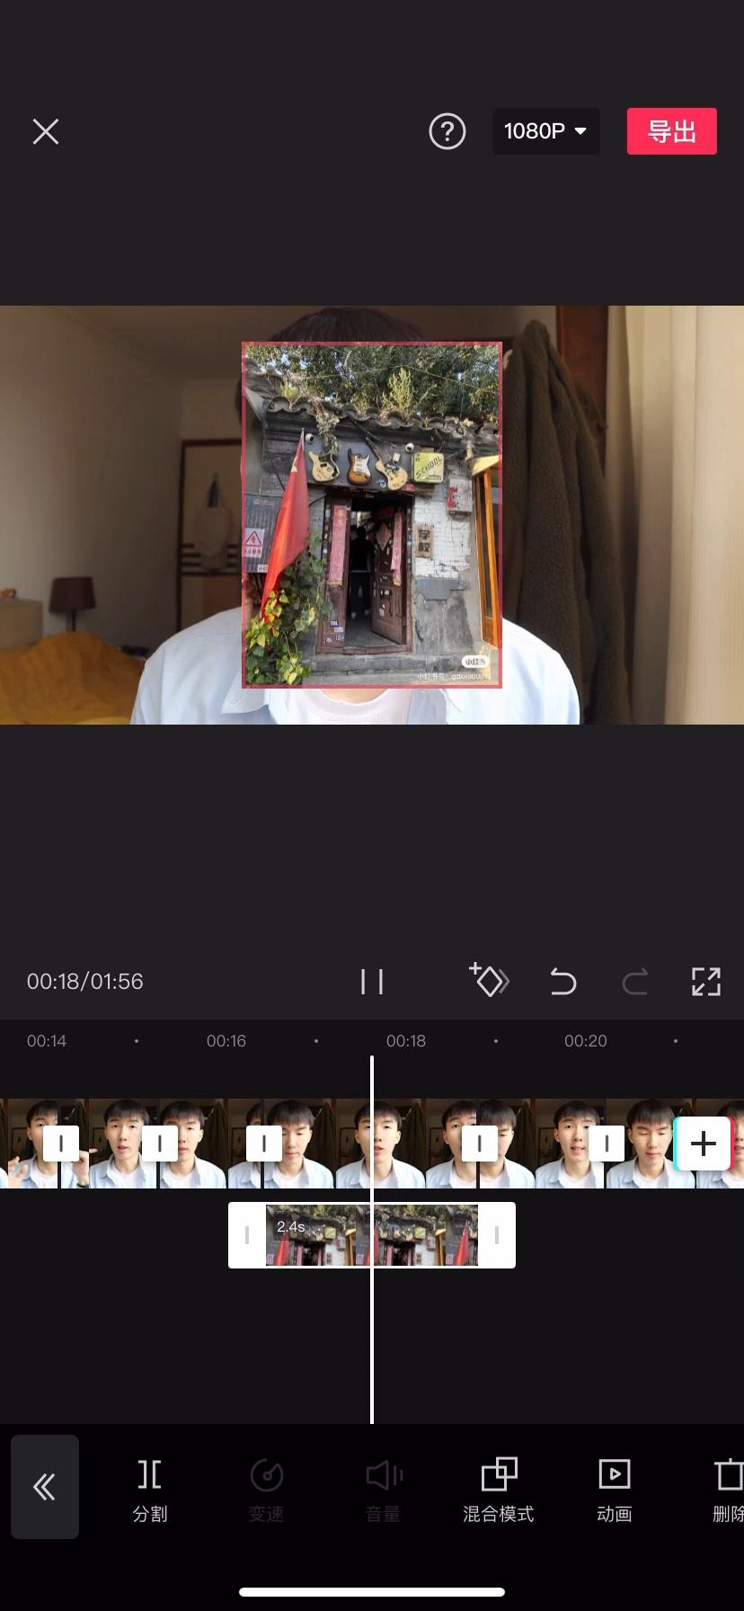
口播剪辑的具体操作示范
导入素材
导入图片素材并把素材和对应内容对齐
调整素材大小、如果图片有水印也可以 这个时候用放大图片的方式让水印不出 现在画面中

Slide 30
口播剪辑的具体操作示范
添加动画
1. 添加图片动画（放大等）

Slide 31
口播剪辑的具体操作示范
素材调色
点击素材，找到“调节”，我们把素材调整 到一个自己满意的程度就可以了，这里不要 点“应用到全部“，点了的话所有素材都会 变成刚刚调的参数。

Slide 32
口播剪辑的具体操作示范
添加字幕（导出）
需要把宽屏的视频做好后做好后，导出整条视频
（1080p 30），回到主页，重新点击“开始创作”， 下方找到比例，点击竖幅的“9:16”，看一下我们刚 刚剪辑的部分，没有问题我们就开始添加字幕。

Slide 33
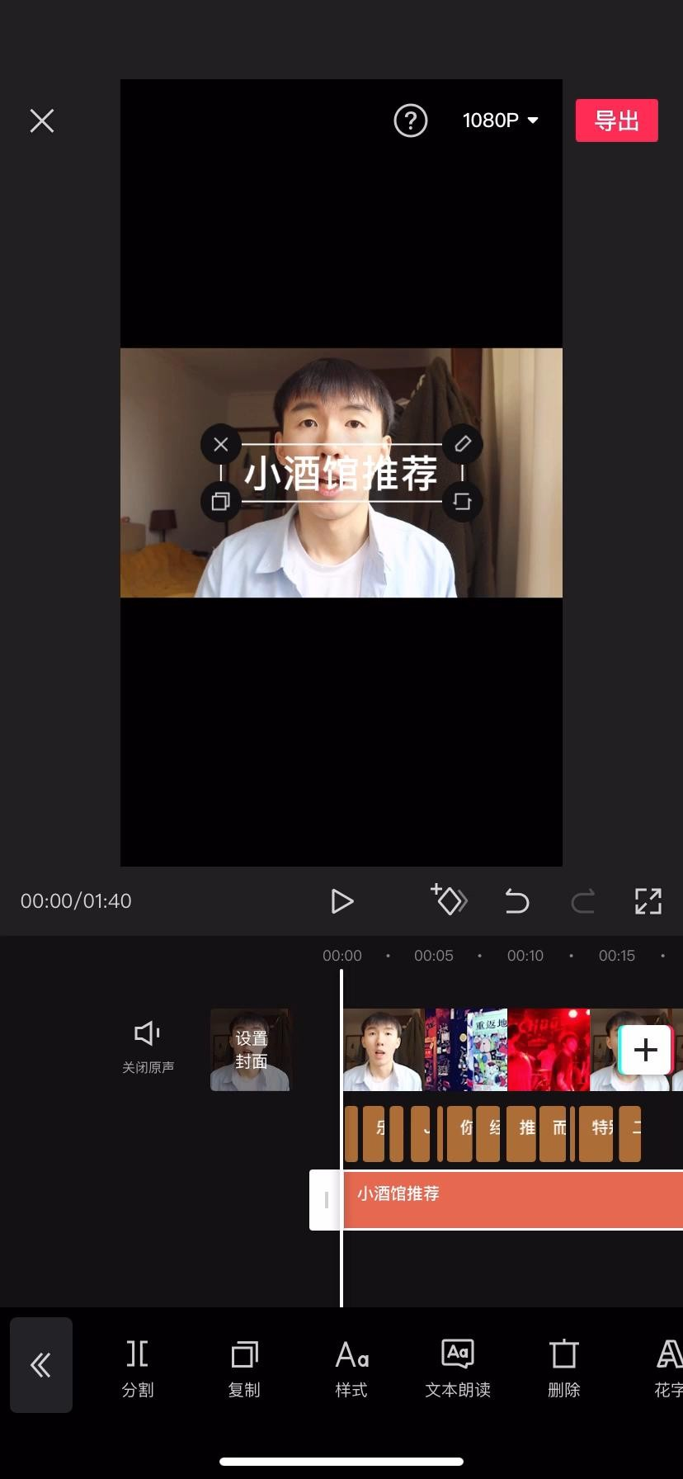
口播剪辑的具体操作示范
手动收入文字
拖动文字位置
调整字幕样式
自动识别字幕

Slide 34
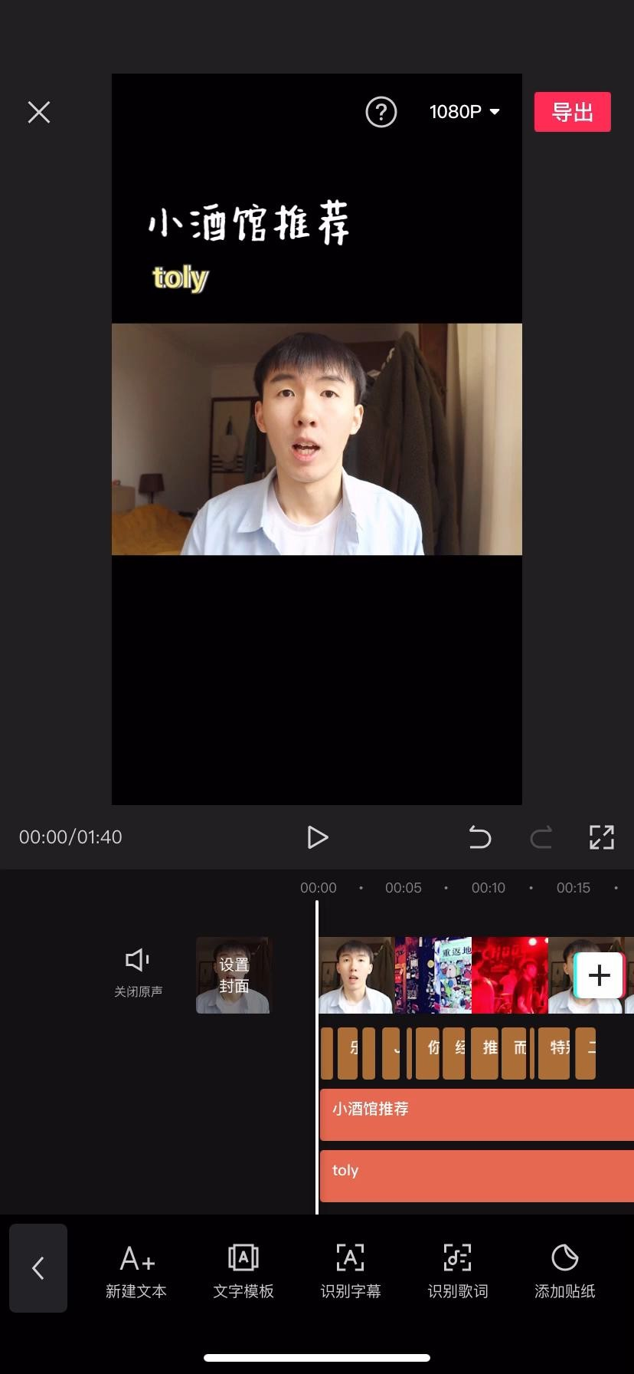
口播剪辑的具体操作示范
检查画面（左）
导出视频（右）

Slide 35
感谢你认真听讲

